Slide 1

시리얼 통신 사용하기

Slide 2
시리얼 통신 소개
시리얼 통신이란?
아두이노의 시리얼 통신

Slide 3


시리얼 통신 소개
1
시리얼 통신이란?
1
시리얼 통신
시리얼 통신 I 직렬 통신
적은 수의 선으로 통신이 가능한 방식
통신에 사용되는 데이터를 전송하는 선이 직렬인 상태
시리얼 통신방식에는 UART, I2C, SPI 등이 있음
시리얼 통신이라고 하면 통상 UART를 의미함
PC
보드
PC
PC
칩
칩

Slide 4
시리얼 통신 소개
1
시리얼 통신이란?
1
시리얼 통신
컴퓨터
아두이노 UNO 보드
Atmega 328
가속도 센서
Atmega 328
NFC Reader
컴퓨터
컴퓨터
아두이노(Arduino) 구성요소
UART 통신
아두이노(Arduino) 구성요소
I2C 통신
아두이노(Arduino) 구성요소
SPI 통신

Slide 5
시리얼 통신 소개
1
시리얼 통신이란?
2
UART 통신
UART 통신 I Universal Asynchronous Receiver and Transmitter Ultrasound
범용 비동기식 직렬 통신
PC 통신(모뎀)을 가능하게 한 통신
많은 CPU와 PC등에 기본 장착되어 있어 호환성이 좋음
컴퓨터 등록정보의 COM1, COM2, COM3, COM4에 연결되는 통신

Slide 6
시리얼 통신 소개
1
시리얼 통신이란?
2
UART 통신
1대1 통신방식
송신 핀인 TxD와 수신 핀인 RxD가 서로 교차하여 데이터를 주고 받는 방식
컴퓨터
TxD
TxD
아두이노
UNO 보드
UART 통신
RxD
RxD
아두이노(Arduino) 구성요소
UART 통신 인터페이스

Slide 7
시리얼 통신 소개
1
시리얼 통신이란?
3
UART 통신의 데이터 구조
한번에 보내는 정보의 크기를 한 프레임
시작 비트(St): 새로운 프레임이 시작되면 반드시 0으로 1비트 시간
데이터 비트: 5~9 비트 중 선택, 대부분 8비트로 한 비트씩 차례로 전송
패리티 비트(P): 1의 개수가 홀수 또는 짝수가 되도록 패리트 비트 설정하며, 전송 에러를 감지
정지 비트(Sp): 프레임과 프레임 사이를 구분하기 위해 정지 비트 구간을 둠
프레임
 | St | 0 | 1 | 2 | 3 | 4 | 5 | 6 | 7 | 8 | P | Sp

Slide 8
시리얼 통신 소개
1
시리얼 통신이란?
4
UART 통신의 속도
Baud Rate
UART 통신으로 데이터를 송수신하는 속도
Bits-per-second(bps) 단위로 표시함
이 값을 바탕으로 1비트가 전송되는데 필요한 시간을 알 수 있음
1비트 데이터를 전송할 때 시리얼 라인을 HIGH / LOW 상태로 유지하는 시간

Slide 9

시리얼 통신 소개
1
시리얼 통신이란?
4
UART 통신의 속도
Baud Rate 설정은 일반적으로 9600 bps를 사용함
그 외의 값으로 1200, 2400, 4800, 19200, 38400, 57600, 115200bps를 사용할 수도 있음
Baud Rate의 값을 크게 설정하면 통신 속도가 빨라짐
115200bps이상의 고속 통신이 필요하다면 USB와 같은 고속의 통신 방식을 사용함
Notes:
게티이미지뱅크 1075724076

Slide 10
시리얼 통신 소개
2
아두이노의 시리얼 통신
1
개요
아두이노는 시리얼 통신이 3가지 목적으로 사용됨
목적 | 설명
업로드 | 스케치 코드를 컴파일하여 아두이노 보드에 올리는 작업
디버깅 | 프로그램의 오류를 수정하는 작업
데이터 통신 | 아두이노와 컴퓨터 또는 다른 장치와 통신

Slide 11

시리얼 통신 소개
2
아두이노의 시리얼 통신
1
개요
하드웨어 시리얼 통신 핀
아두이노는 하드웨어 시리얼 통신과 소프트웨어 시리얼 통신을 지원함
하드웨어 시리얼 통신은 D0, D1번 핀의 2개의 핀을 사용
핀 | 역할
D0번 핀 | RxD(수신) 핀
D1번 핀 | TxD(송신) 핀
[ 출처: Fritizng]

Slide 12
시리얼 통신 소개
2
아두이노의 시리얼 통신
1
개요
D0, D1번 핀이 디지털 핀으로 사용하지 않고 시리얼 용으로 사용되면 하드웨어 시리얼 통신 핀이 됨
소프트웨어 시리얼은 D0, D1번 이외의 핀을 시리얼 용으로 사용
하드웨어 시리얼 통신 핀
[ 출처: Fritizng]

Slide 13

시리얼 통신 소개
2
아두이노의 시리얼 통신
2
설정
PC와 아두이노 보드를 연결하면 점검해야 할 사항이 있음
PC 상에서 아두이노 보드가 연결된 시리얼 포트 번호를 확인하여 선택해야 함
Notes:
게티이미지뱅크 1001815114

Slide 14
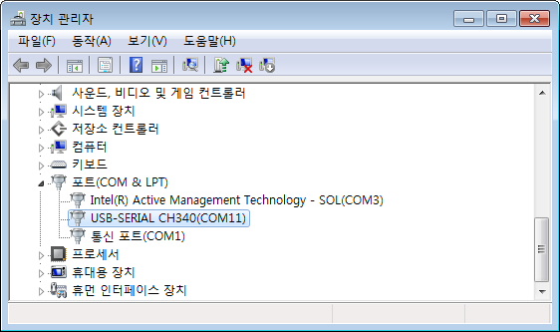
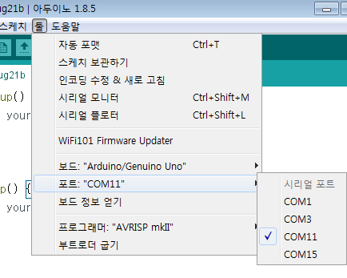
시리얼 통신 소개
2
아두이노의 시리얼 통신
2
설정
컴퓨터 등록정보의 포트(COM)를 통해 아두이노 보드의 연결 번호 확인(ex. COM11)
툴 → 포트 → 아두이노 보드의 연결 번호(ex. COM11) 선택

Slide 15
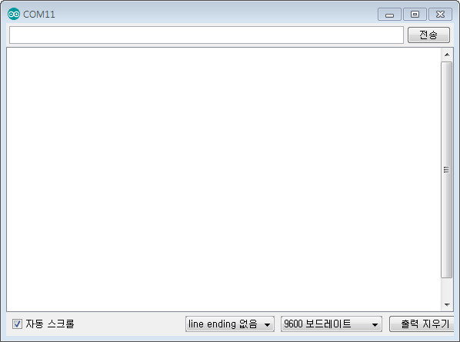
시리얼 통신 소개
2
아두이노의 시리얼 통신
3
시리얼 모니터
시리얼 모니터
아두이노의 시리얼 통신을 통하여 PC상에서 아두이노의 상태를 읽거나 명령을 내릴 수 있는 메뉴
시리얼 포트 번호
컴퓨터 등록 정보의 COM 포트를 통해 아두이노가 PC와 몇 번 시리얼 포트에 연결되어 있는지 확인
Baud Rate
시리얼 메시지 입출력 속도로 기본적으로 9600bps로 설정되어 있음
스케치 코드에서 속도를 수정하면 거기에 맞게 baud rate설정도 수정해야 함

Slide 16
아두이노의 시리얼 통신 함수들
시리얼 기본 함수들
그 외의 유용한 함수들

Slide 17
아두이노의 시리얼 통신 함수들
1
시리얼 기본 함수들
1
자주 사용하는 시리얼 함수들
Serial.begin()
Serial.print()
Serial.println()
Serial.available()
Serial.read()
“
”
통신의 시작, 속도 설정, 데이터를 송신하고 수신하는데 사용되는 함수들임

Slide 18
아두이노의 시리얼 통신 함수들
1
시리얼 기본 함수들
2
Serial.begin 함수
시리얼 통신의 시작을 알리는 함수로 baud rate를 설정함
Serial.begin(speed)
아두이노 IDE의 시리얼 모니터 프로그램의 Baud rate의 초기값은 9600bps임
다른 속도로 선택 가능하며 최대 115200bps까지 선택 가능함
예
Baud rate을 9600bps로 설정하여 시리얼 통신을 시작함
Serial.begin(9600);

Slide 19
아두이노의 시리얼 통신 함수들
1
시리얼 기본 함수들
3
Serial.print 함수
시리얼 포트에 데이터를 전송하는 함수
아두이노의 값을 컴퓨터로 보내거나 외부 디바이스로 보내는 함수
Serial.print(data)
Serial.print(data,encoding)
data
encoding
아스키 텍스트값으로 출력됨
설정값에 따라 2진수,8진수,10진수, 16진수 및 소수점 자리값을 지정하여 출력 가능

Slide 20
아두이노의 시리얼 통신 함수들
1
시리얼 기본 함수들
3
Serial.print 함수
Serial.print(data)
Serial.print(data,encoding)
예
Serial.print(78);
Serial.print(78, BIN);
Serial.print(78, HEX);
Serial.print(1.23456, 0);
Serial.print(1.23456, 2);
Serial.print(1.23456, 4);
10진수 78을 출력
2진수 “1001110”을 출력
16진수 “4E”를 출력
소수점 0자리를 남겨 “1”을 출력
소수점 2자리를 남겨 “1.23”을 출력
소수점 4자리를 남겨 “1.2346”을 출력

Slide 21
아두이노의 시리얼 통신 함수들
1
시리얼 기본 함수들
4
Serial.println 함수
Serial.print 함수와 동일하나 data의 마지막에 carriage return(“\n”)과 line feed (“\r”)를 삽입하여 다음 라인의 처음으로 이동하는 함수
Serial.println(data)
Serial.println(data,encoding)
encoding의 설정값도 Serial.print과 동일

Slide 22
아두이노의 시리얼 통신 함수들
1
시리얼 기본 함수들
4
Serial.println 함수
Serial.println(data)
Serial.println(data,encoding)
예
Serial.println(78);
Serial.println(78, BIN);
Serial.println(78, HEX);
Serial.println(1.23456, 0);
Serial.println(1.23456, 2);
Serial.println(1.23456, 4);
10진수 78을 출력
2진수 “1001110”을 출력
16진수 “4E”를 출력
소수점 0자리를 남겨 “1”을 출력
소수점 2자리를 남겨 “1.23”을 출력
소수점 4자리를 남겨 “1.2346”을 출력

Slide 23
아두이노의 시리얼 통신 함수들
1
시리얼 기본 함수들
5
Serial.available 함수
시리얼을 통해 수신한 데이터가 있을 때 true를 리턴함
int Serial.available()
Read() 함수로 시리얼 포트를 읽기 전에 아직 읽지 않은 데이터의 바이트 수를 리턴함
Read() 함수를 통해 데이터를 모두 읽으면 0으로 리턴됨

Slide 24
아두이노의 시리얼 통신 함수들
1
시리얼 기본 함수들
5
Serial.available 함수
int Serial.available()
예
Loop 함수 등에 존재하여 시리얼 포트에 읽을 데이터가 있으면 Serial.available()이 양수값이 되어 indata로 시리얼 데이터를 읽음
if(Serial. available())
{
indata = Serial.read();
}

Slide 25
아두이노의 시리얼 통신 함수들
1
시리얼 기본 함수들
6
Serial.read 함수
시리얼을 통해 수신한 데이터를 한 바이트 읽어오는 함수
int Serial.read()
예
시리얼 포트에 수신 데이터가 존재하면 한 바이트를 indata에 읽어 print로 출력하는 함수
if(Serial. available())
{
int indata = Serial.read();
Serial.print(indata);
}

Slide 26
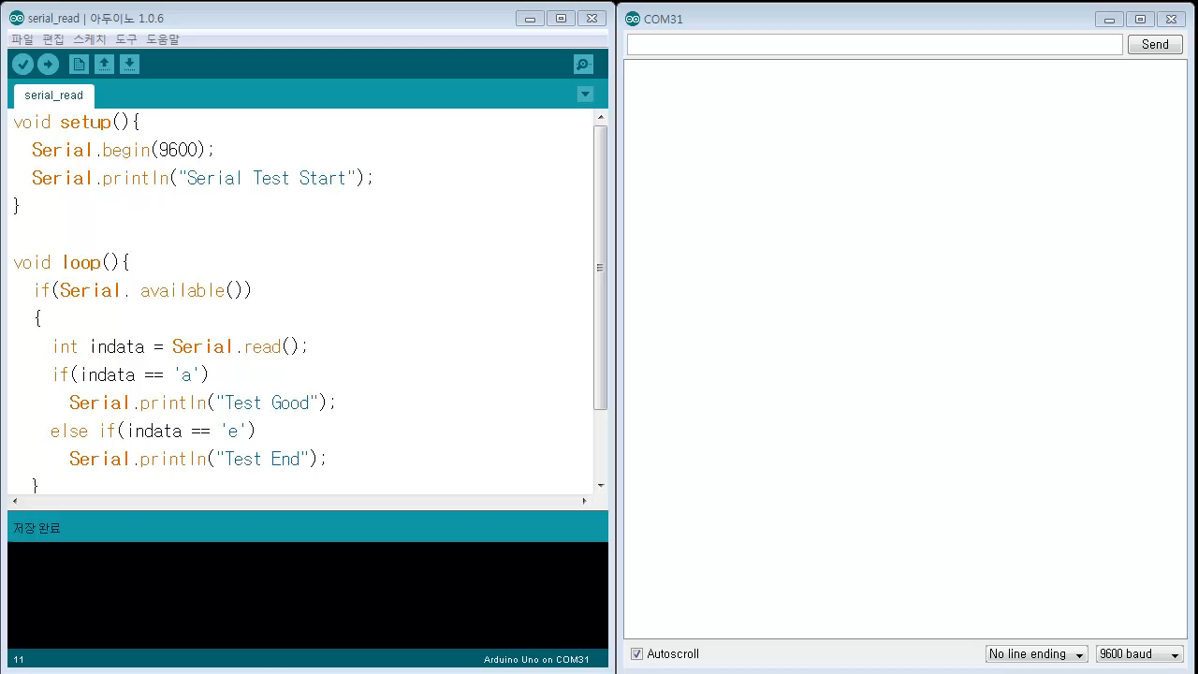
아두이노의 시리얼 통신 함수들
1
시리얼 기본 함수들
7
시리얼 기본 예제 실습 동영상

Slide 27
아두이노의 시리얼 통신 함수들
2
그 외의 유용한 함수들
1
Serial.write() 함수
시리얼 포트로 binary 데이터를 출력하는 함수
Serial.write(val)
Serial.write(str)
Serial.write(buf, len)
val
str
buf
len
byte형 데이터
string형 문자열
byte형 배열
배열의 길이

Slide 28
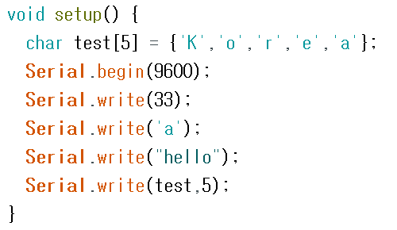
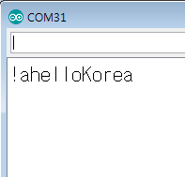
아두이노의 시리얼 통신 함수들
2
그 외의 유용한 함수들
1
Serial.write() 함수
숫자 33은 아스키코드로 ! 를 나타내기 때문에 Serial.write(33)의 결과가 !로 표시됨

Slide 29
아두이노의 시리얼 통신 함수들
2
그 외의 유용한 함수들
2
Serial.parseInt() 함수
Serial.read() 함수와 유사하나 read 함수는 입력된 값을 그대로 읽어 들임
parseInt는 입력한 값을 long형 숫자로 변환하여 읽어 들이는 함수
Serial.parseInt()
입력값을 long형 변수로 반환
입력값이 숫자가 아닐 경우는 0으로 반환

Slide 30
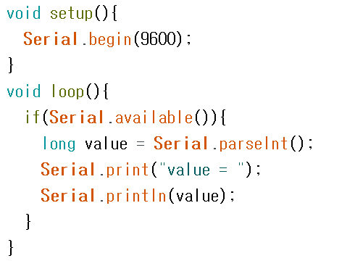
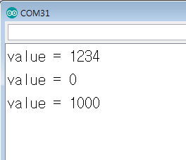
아두이노의 시리얼 통신 함수들
2
그 외의 유용한 함수들
2
Serial.parseInt() 함수
1234
a
1000 차례로 입력
입력창에 a와 같은 알파벳을 입력하면 0값이 출력됨

Slide 31
아두이노의 시리얼 통신 함수들
2
그 외의 유용한 함수들
3
Serial.parseFloat() 함수
parseInt()와 같은 기능이지만 입력한 값을 long형이 아닌 float형(실수형)숫자로 변환하여 읽어 들이는 함수
Serial.parseFloat()
입력값을 float형 변수로 반환
즉, 소수점까지 처리하는 함수

Slide 32
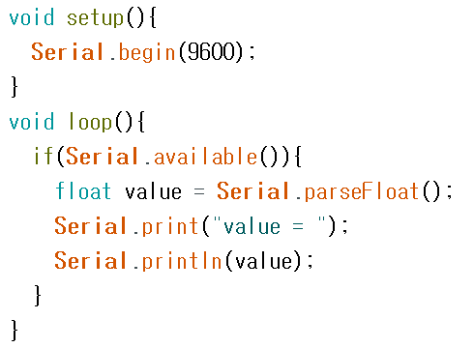
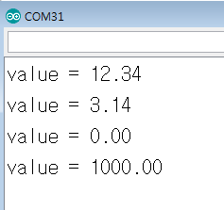
아두이노의 시리얼 통신 함수들
2
그 외의 유용한 함수들
3
Serial.parseFloat() 함수
12.34
3.14
a
1000 차례로 입력
입력창에 a와 같은 알파벳을 입력하면 0.00값이 출력됨

Slide 33
아두이노의 시리얼 통신 함수들
2
그 외의 유용한 함수들
4
Serial.readBytes() 함수
readBytes() 함수는 문자열을 읽어 들이는 함수
일정시간 동안 읽은 데이터를 버퍼에 저장해주는 함수
Serial.readBytes(buffer,length)
실제 입력 받은 문자열의 길이를 byte값으로 반환
buffer
length
입력 받은 데이터를 저장할 버퍼
입력 받을 수 있는 문자열의 최대 길이

Slide 34
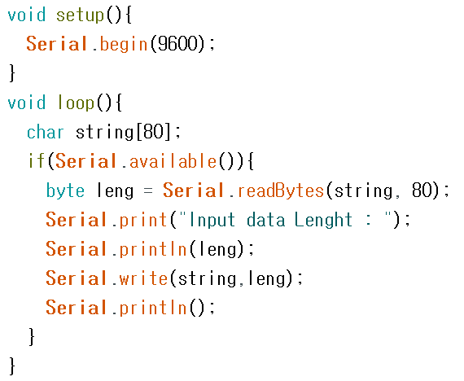
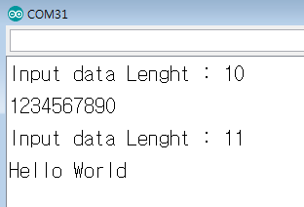
아두이노의 시리얼 통신 함수들
2
그 외의 유용한 함수들
4
Serial.readBytes() 함수
1234567890
Hello World
차례로 입력

Slide 35
아두이노의 시리얼 통신 함수들
2
그 외의 유용한 함수들
5
Serial.readBytesUntil() 함수
readBytes() 함수와 같이 문자열을 읽어 들이는 함수나 지정한 종료 문자나 지정한 시간 동안 읽은 데이터를 버퍼에 저장해주는 함수
Serial.readBytes(character,buffer,length)
실제 입력 받은 문자열의 길이를 byte값으로 반환
character
buffer
length
종료 문자
입력 받은 데이터를 저장할 버퍼
입력 받을 수 있는 문자열의 최대 길이

Slide 36
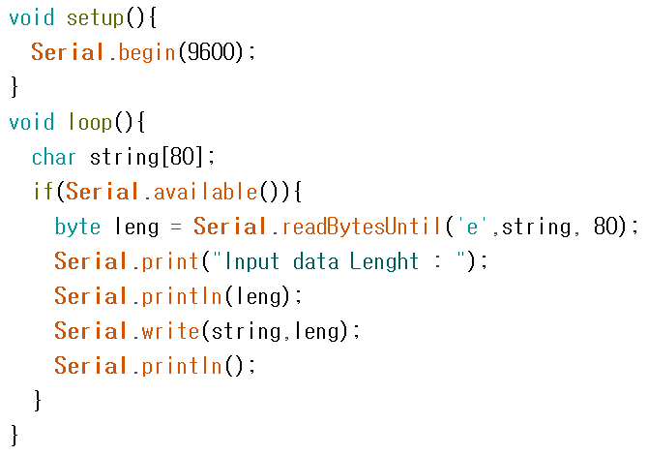
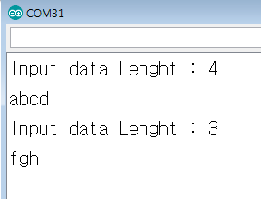
아두이노의 시리얼 통신 함수들
2
그 외의 유용한 함수들
5
Serial.readBytesUntil() 함수
예
알파벳 ’e’를 종료문자로 지정한 예제
abcdefgh를 입력

Slide 37
아두이노의 시리얼 통신 함수들
2
그 외의 유용한 함수들
6
Serial.setTimeout() 함수
Serial.readBytes(), Serial.readBytesUntil(), Serial.parseInt(), Serial.praseFloat 함수 등을 이용할 때 데이터값을 입력 받는 최대 시간을 지정하는 함수
Serial.setTimeout(time)
기본값으로 1000ms, 1초로 지정되어 있음
time
밀리 초 단위의 타임 아웃 시간

